Slide 1
Experiencias con TTN Mapper by @G4lile0

Slide 2
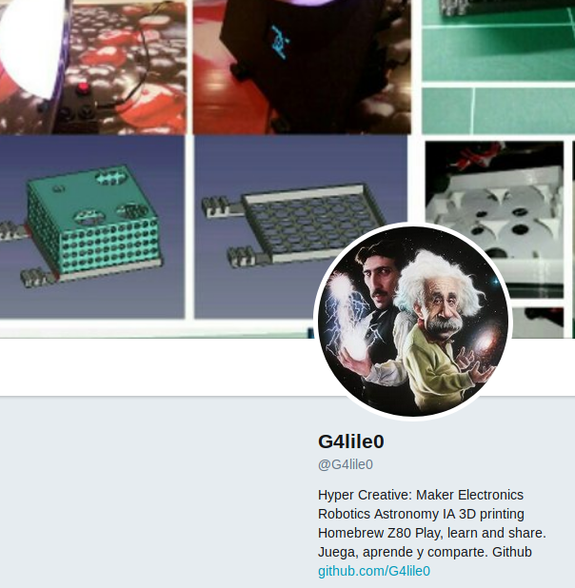
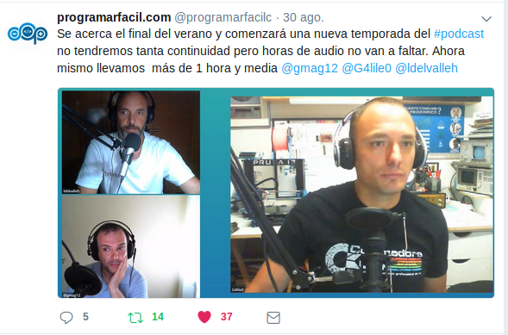

¿Quien soy ?

Slide 3
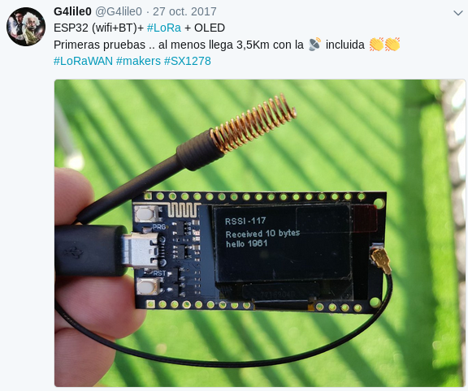
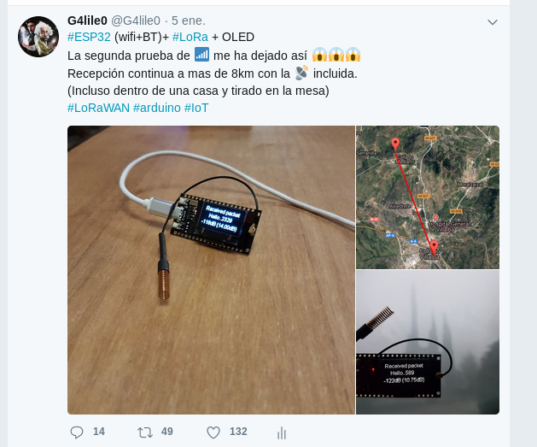
Inicios con LoRa

Slide 4
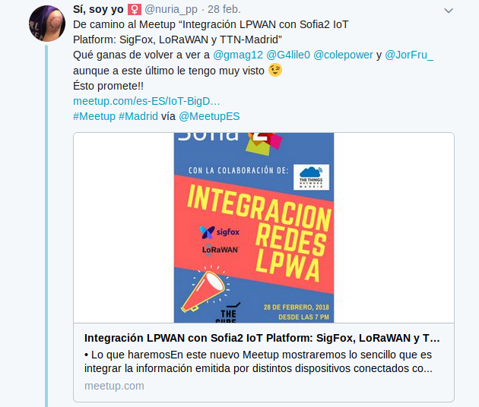
Mi primer Meetup de TTN-Madrid

Slide 5
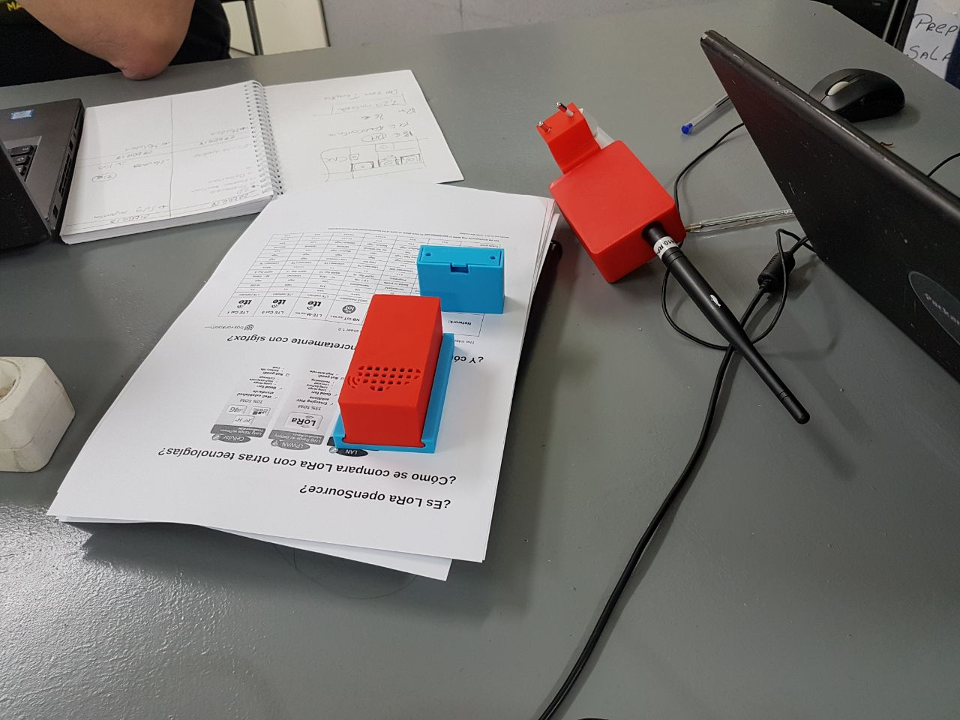

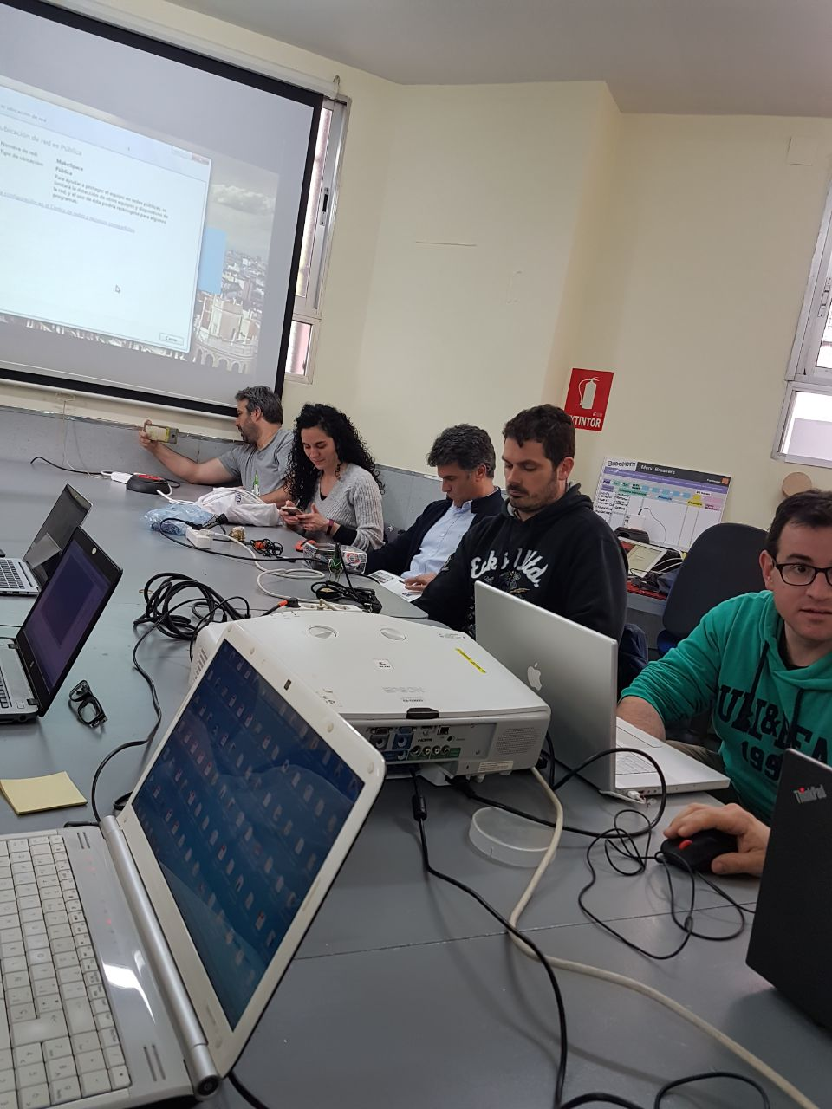

Slide 6
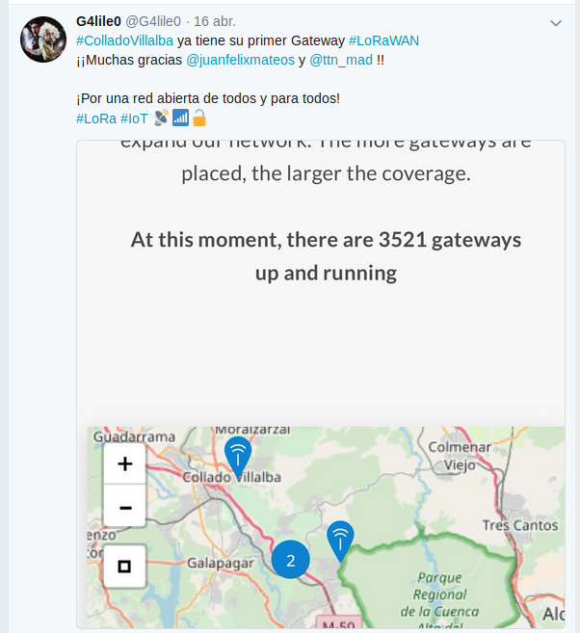
Instalas el AP.. ¿Funciona? ¿Hasta donde llega?

Slide 7
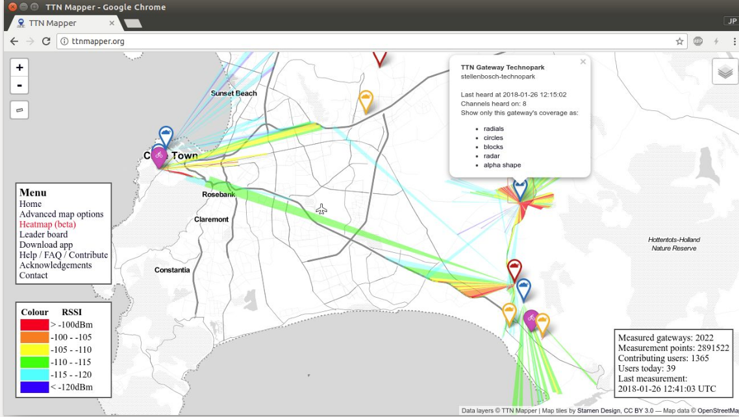

Slide 8
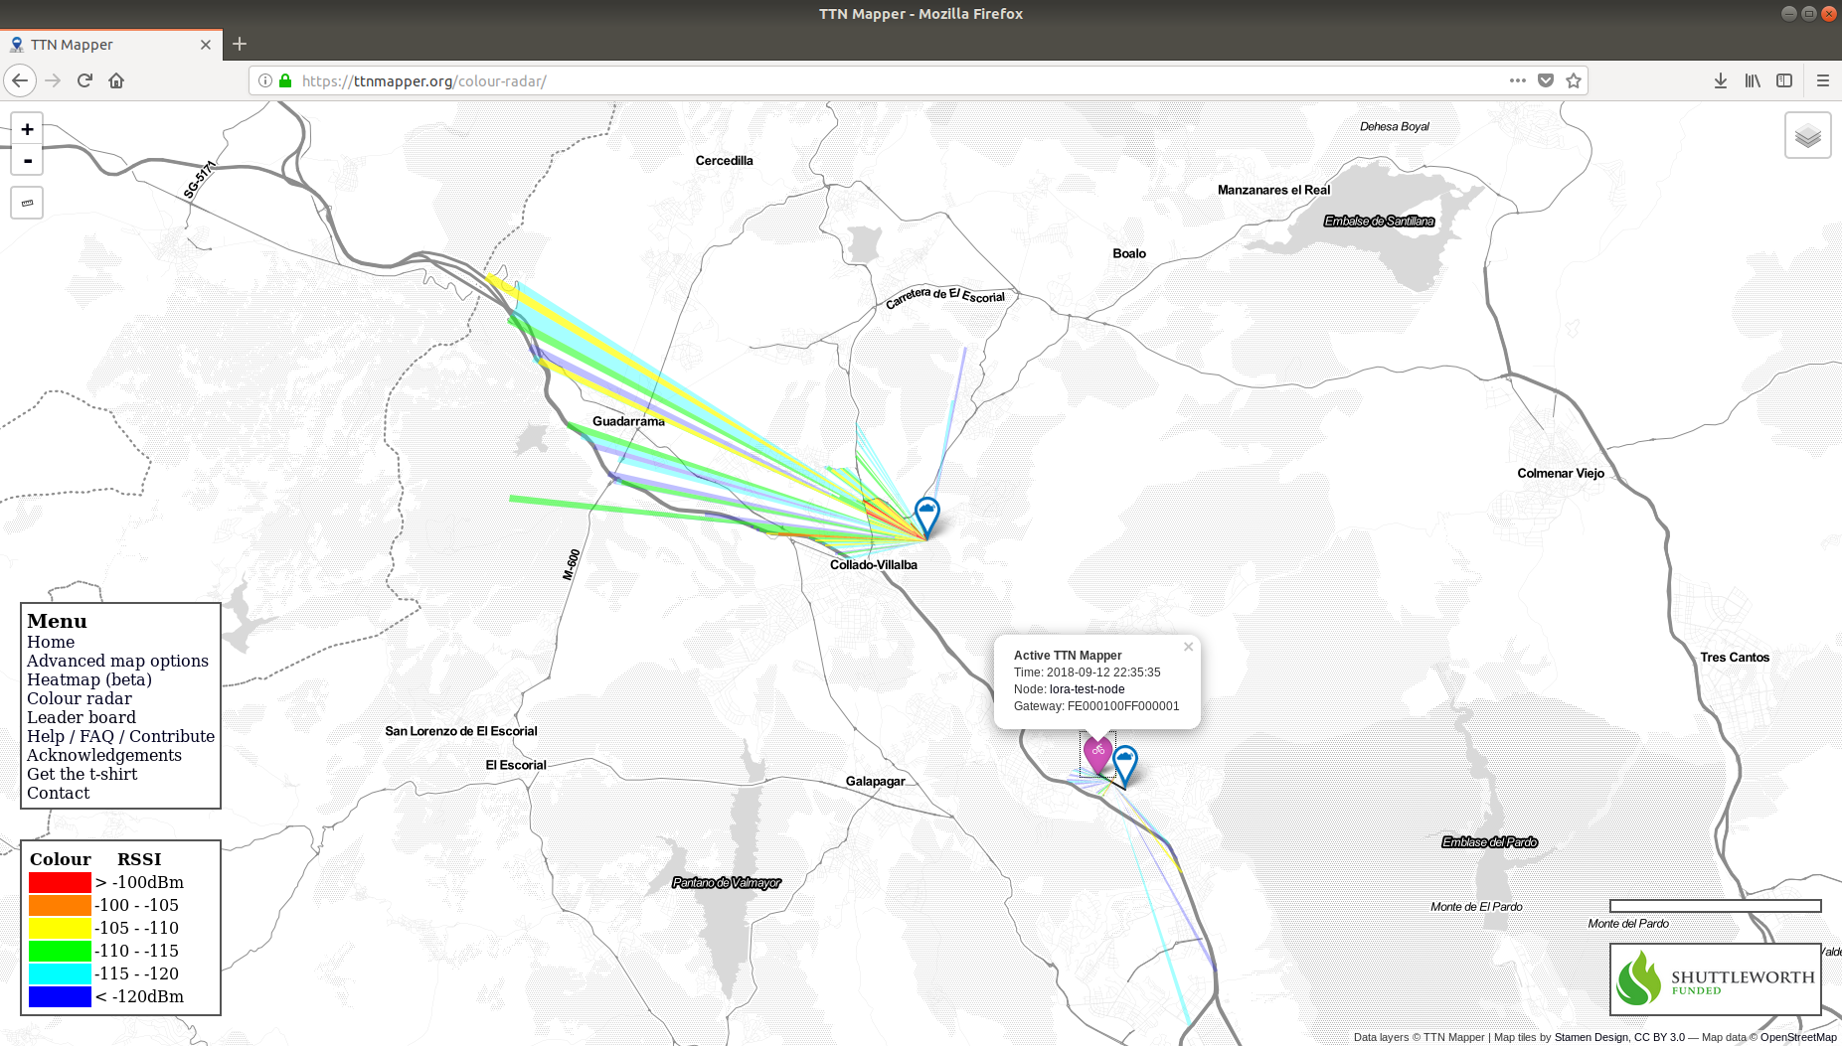
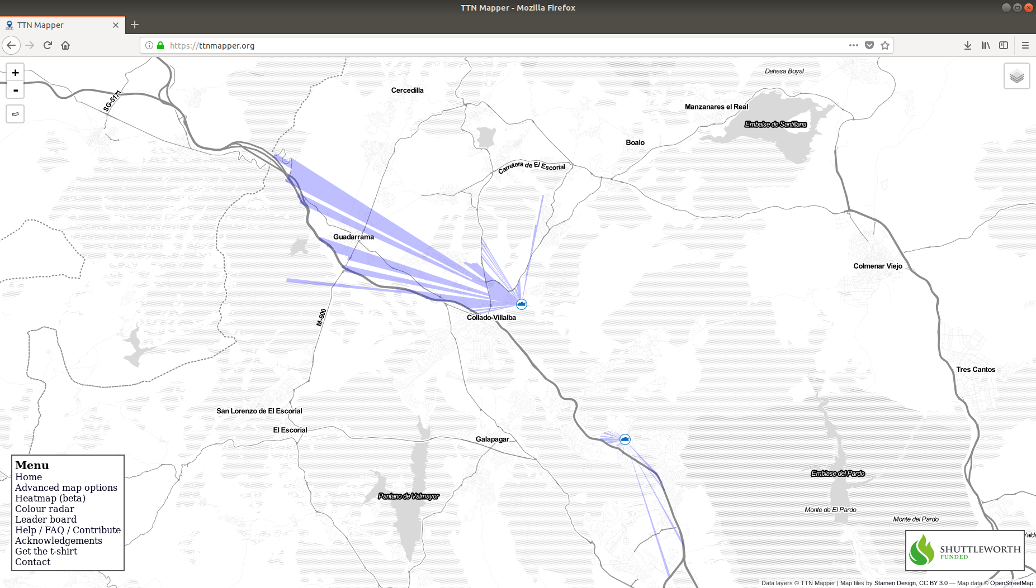
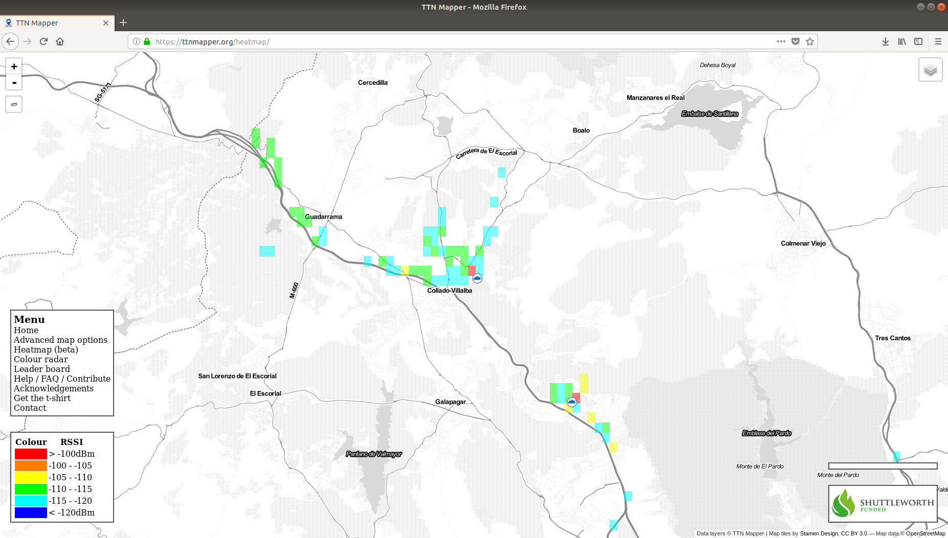

Slide 9
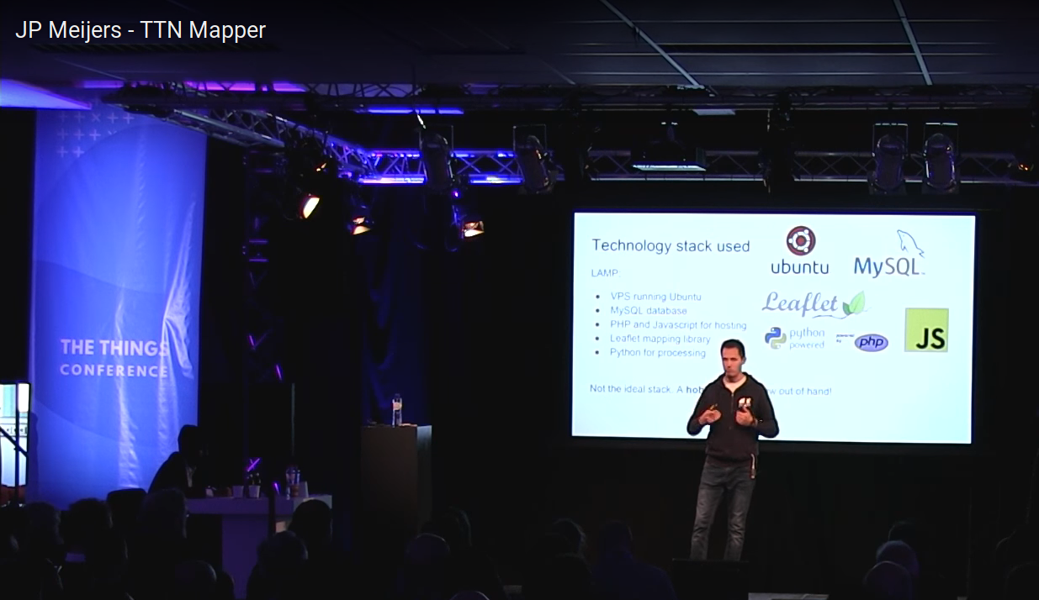
https://www.youtube.com/watch?v=Y9lMvyTYI3E
http://wireless.ictp.it/school_2018/Slides/Luka/TTN%20Mapper-TTC%20presentation.pdf

Slide 10
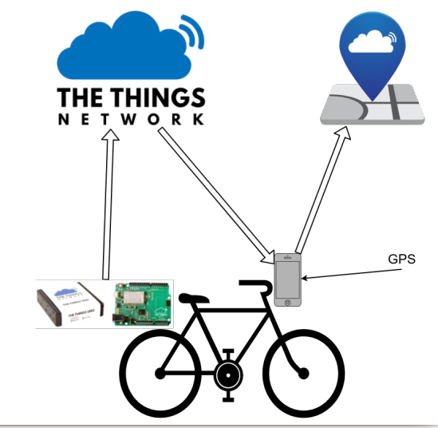
Comó enviar datos a TTN Mapper
Metodo 1: Mobile app

Slide 11
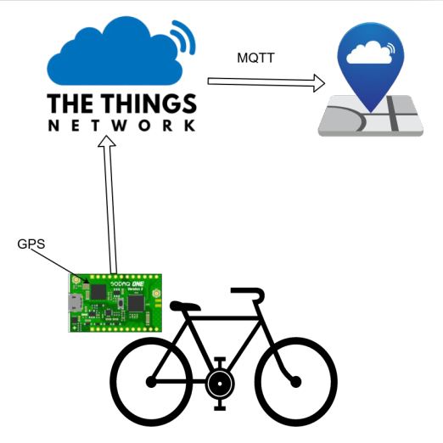
Comó enviar datos a TTN Mapper
Metodo 2: GPS Tracker

Slide 12
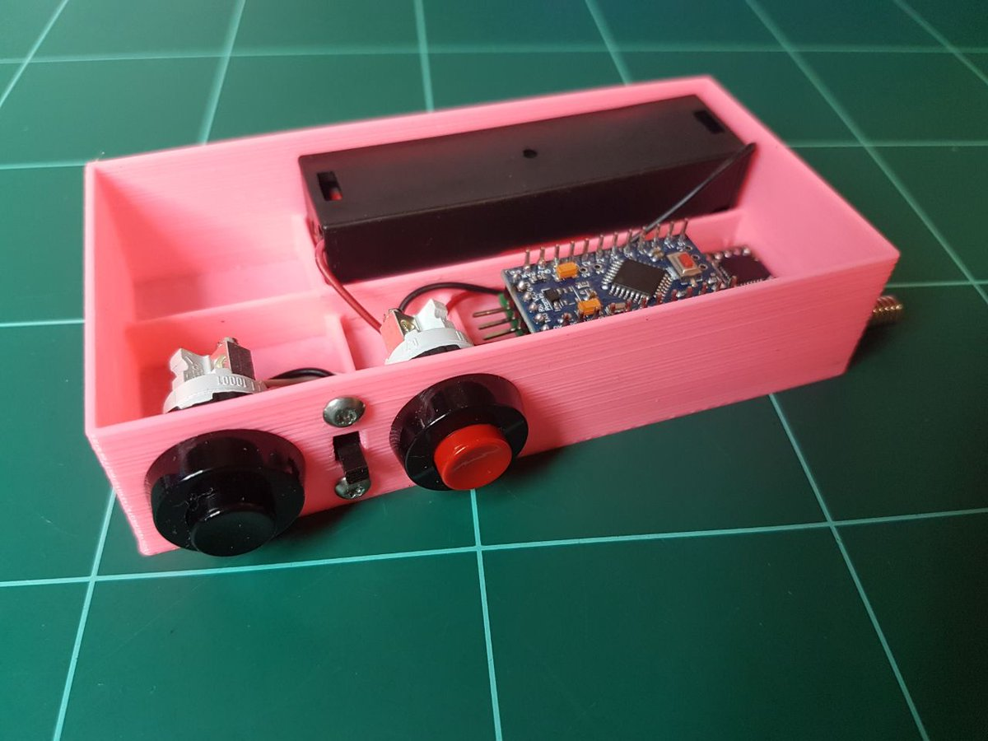
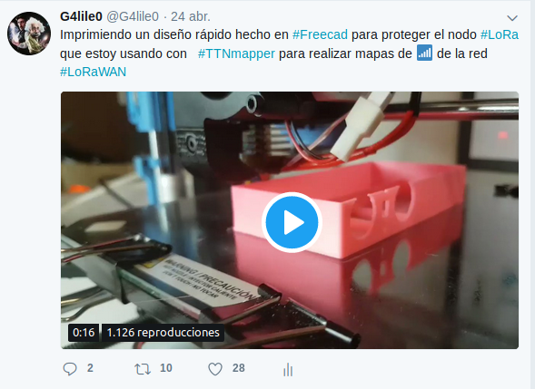
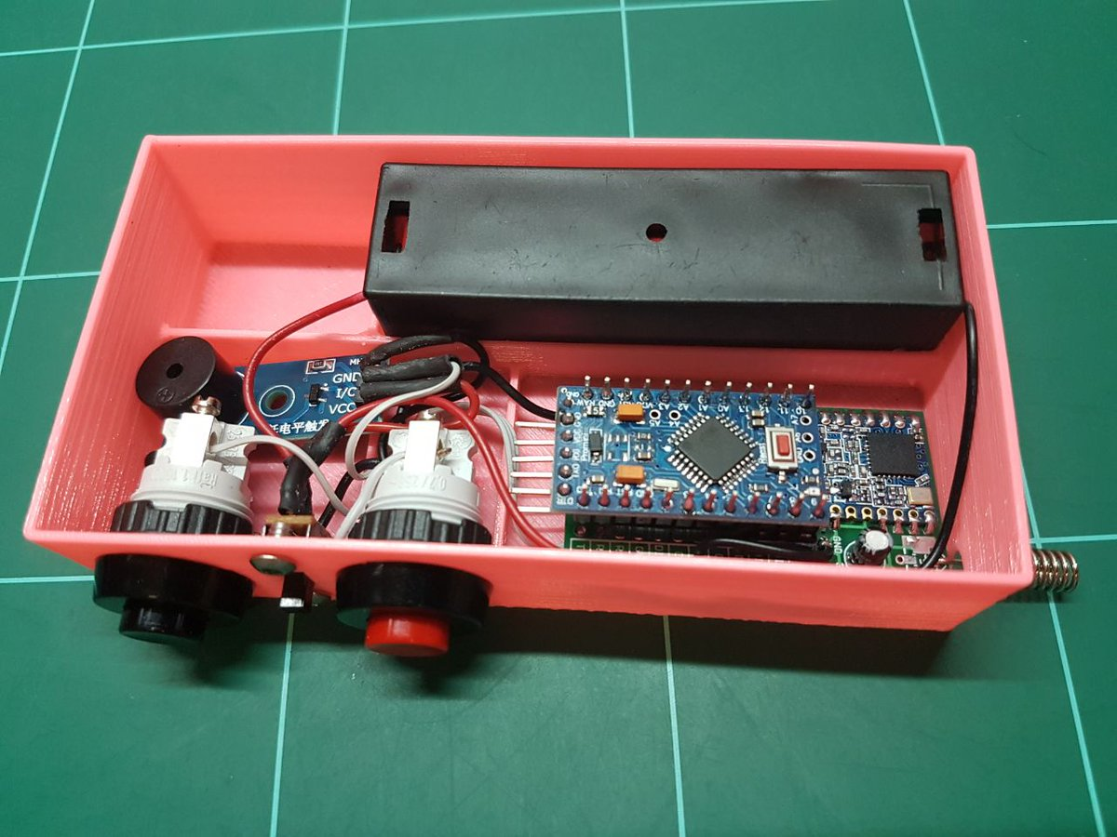
Caja para el Nodo

Slide 13
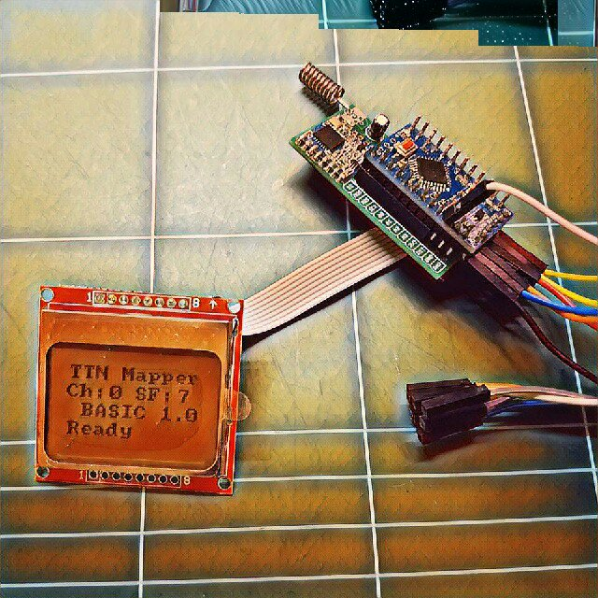
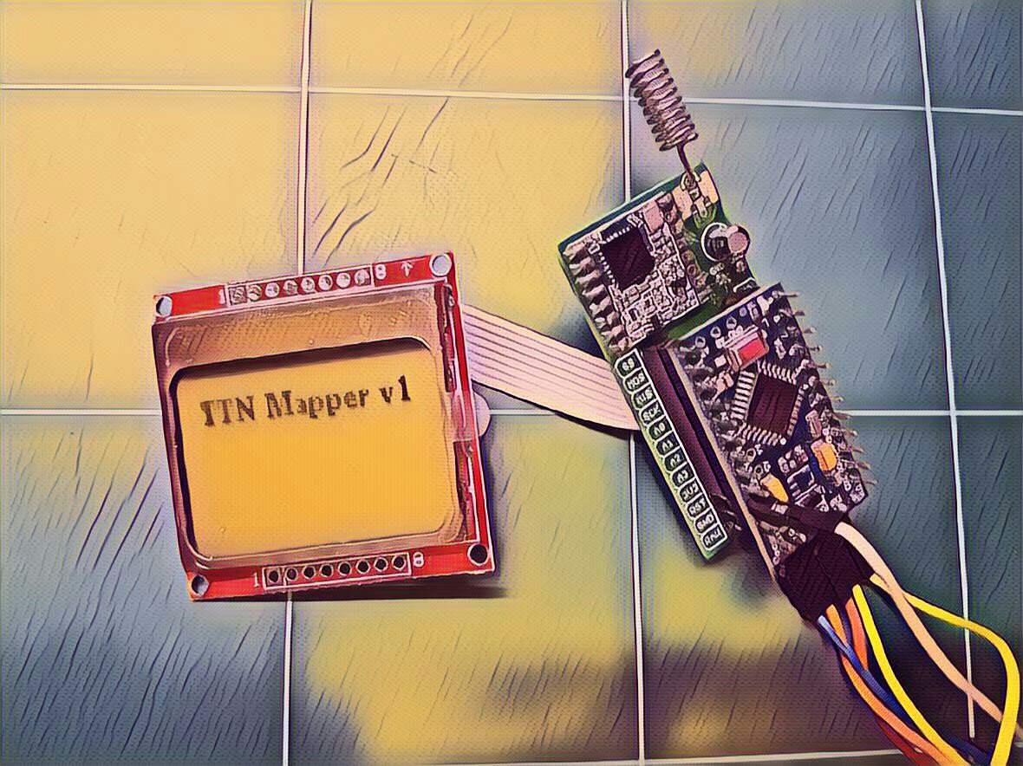
Instalación de un LCD Nokia

Slide 14
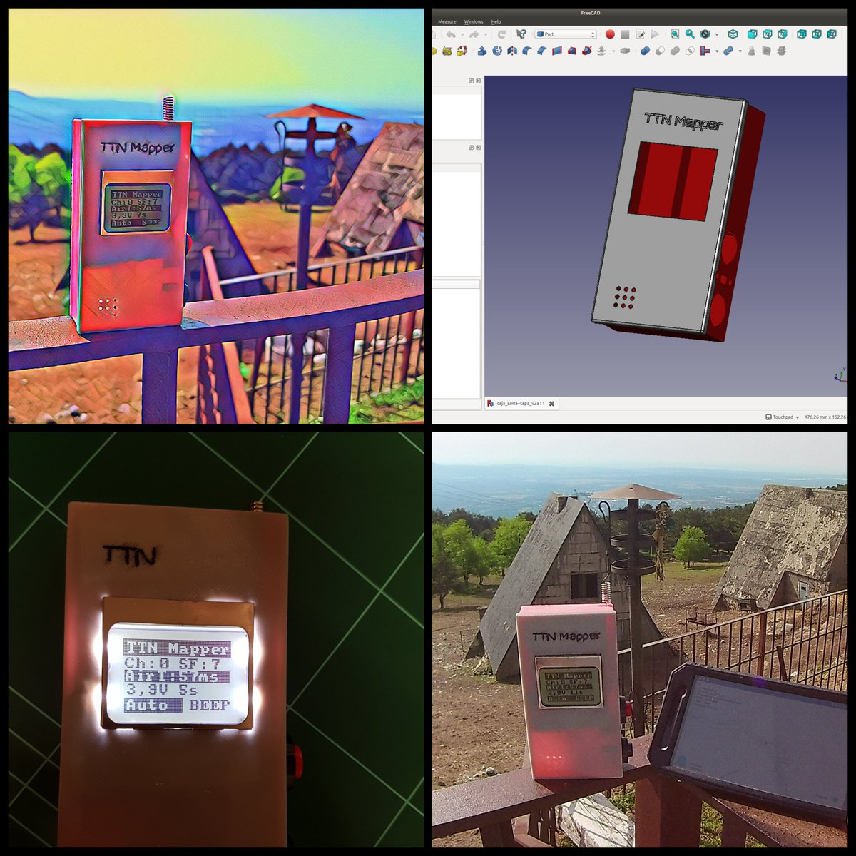
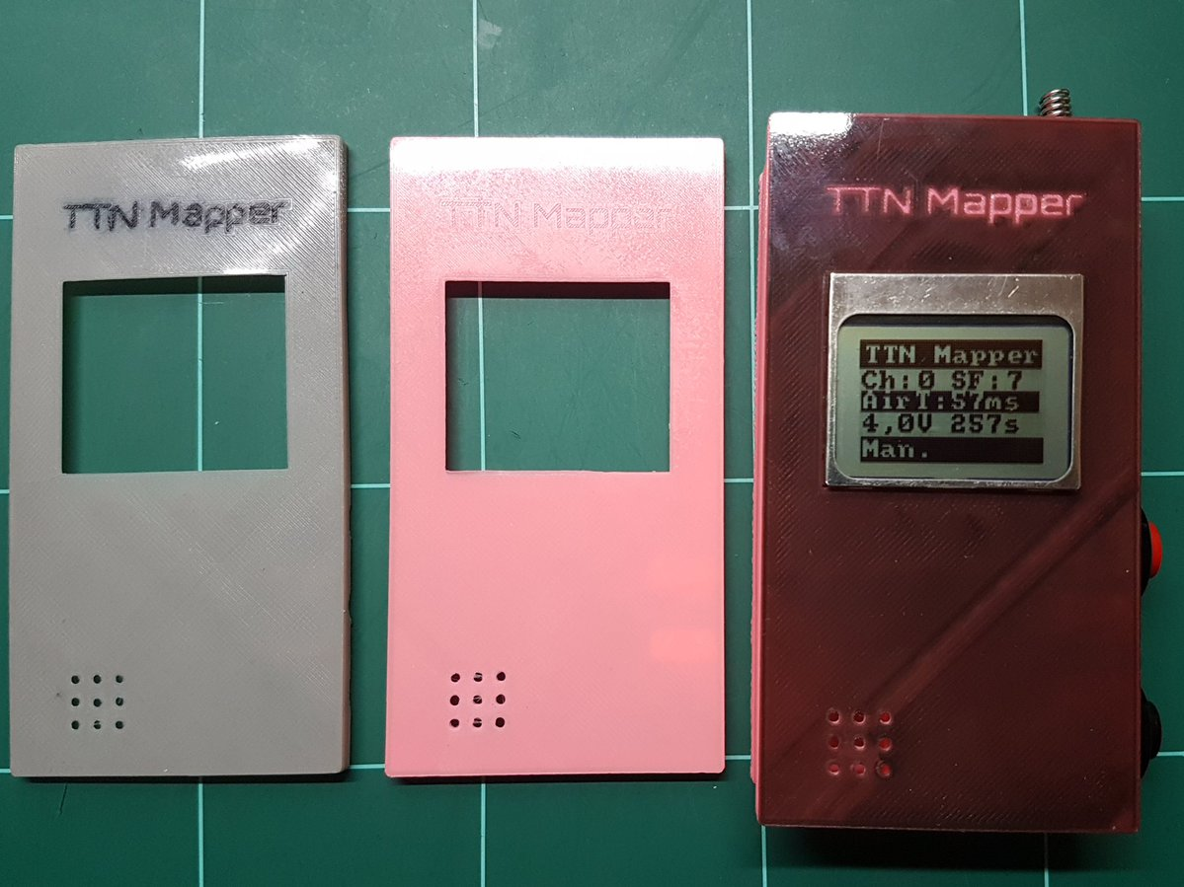
https://github.com/G4lile0/LoRa_LCD_TTN_Mapper

Slide 15
Demo de integración Telegram // Reloj

Slide 16
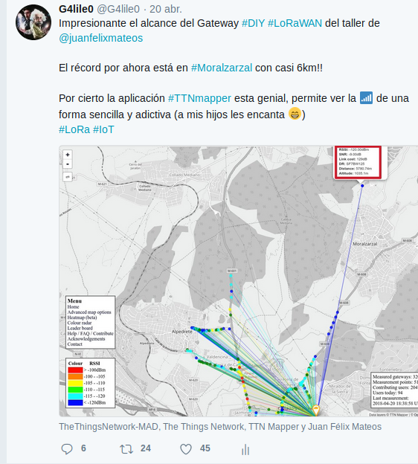
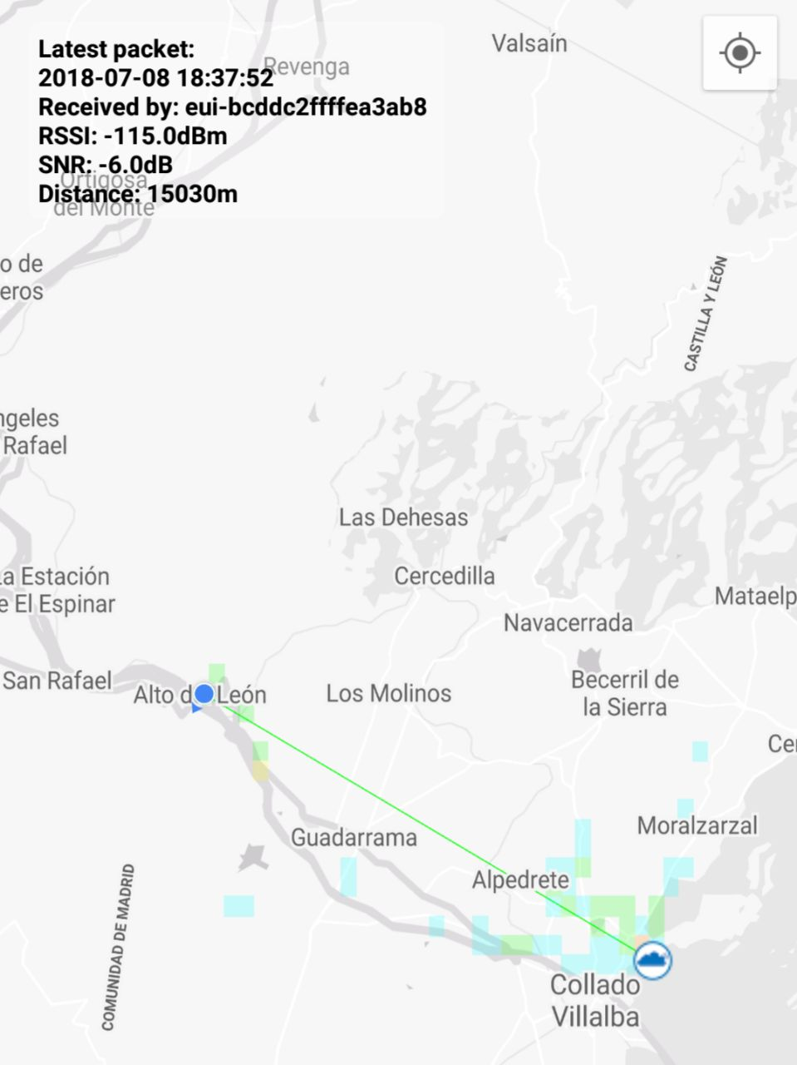

Slide 17
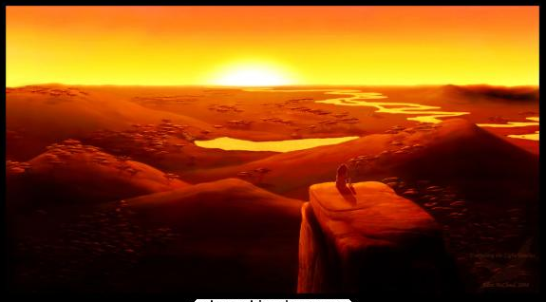
“Todas las tierras que bañan la luz”

Slide 18
GRACIAS!
@G4lile0 https://github.com/G4lile0/LoRa_LCD_TTN_Mapper
www.thethingsnetwork.org

